Slide 1
Samuel Karabinoš
3.B GJAR
Šk. rok : 2015/16

Slide 2
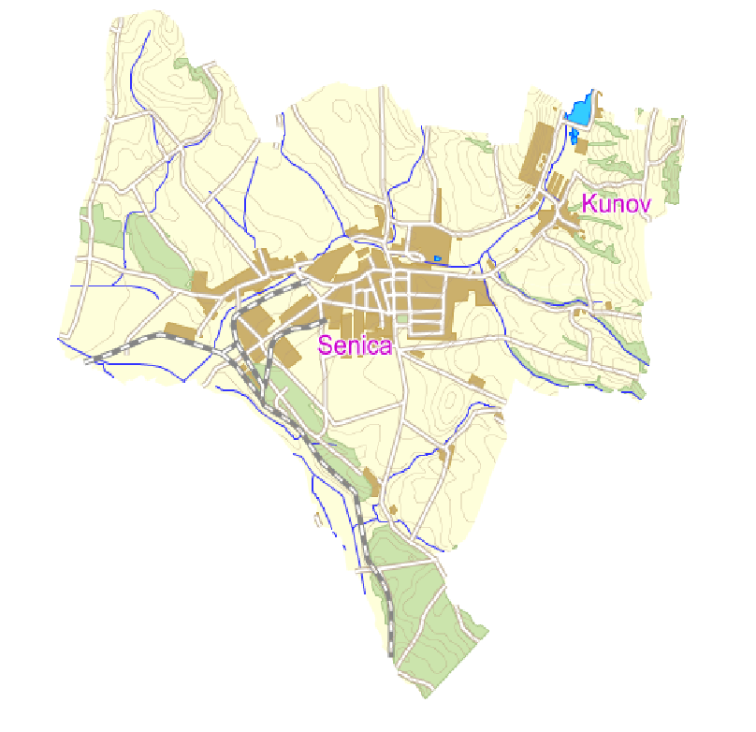

Slide 3
Základné údaje
počet obyvateľov : 20 782
hustota zaľudnenia : 404,6 obyv./km2
priemerná nad. výška : 208 m.n.m.
starosta : Mgr. Branislav Grimm
vzdelanie národ. štruktúra

Slide 4
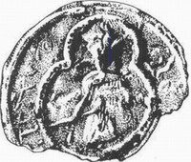
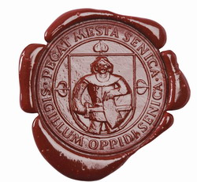
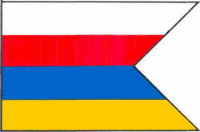
SYMBOLY MESTA

Slide 5
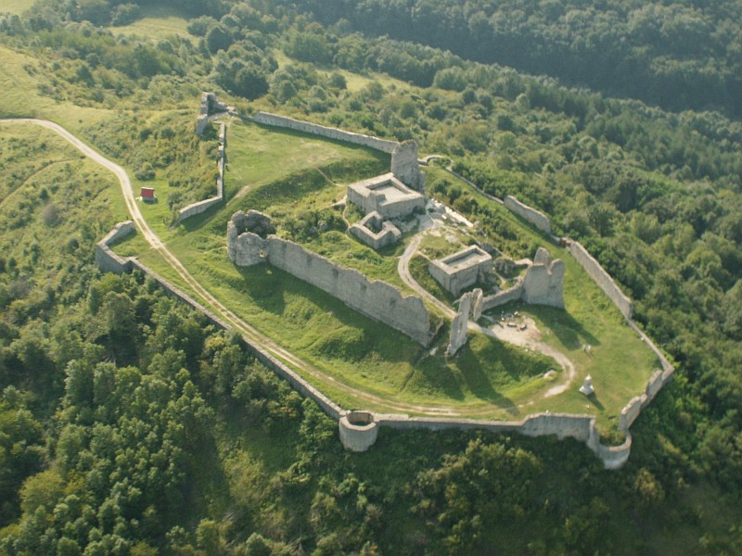
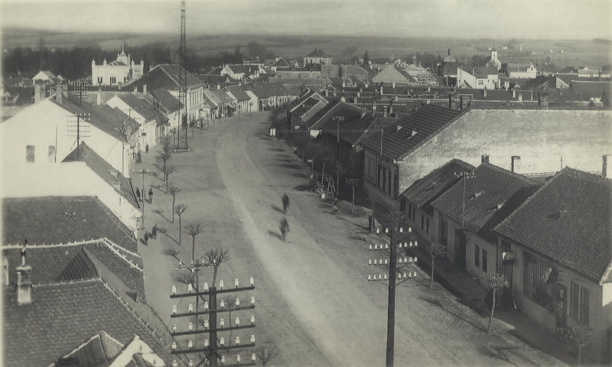
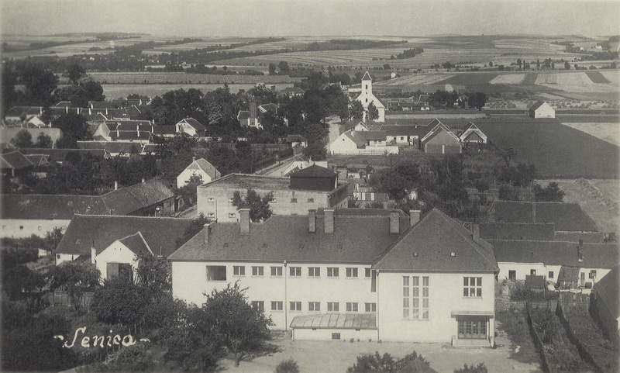
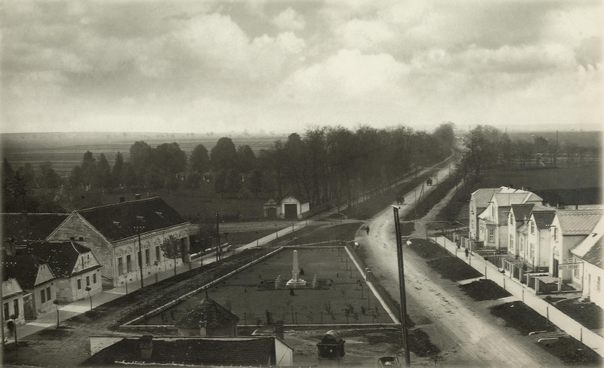
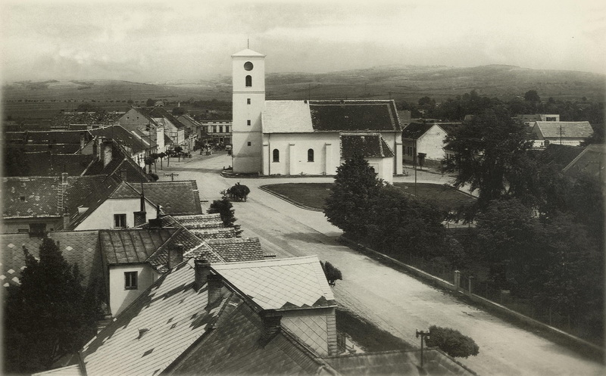
História
územie obývané lovcami spred 250 000 rokov
dôkazy o Homo Sapiens 32 000 p.n.l.
dôležitá obchodná cesta z Uhorska do Čiech
dominanta hrad Branč (1251-61)
prvá písomná zmienka v 1256
zisk privilégií mesta v 1396
elektrina zavedená v 1921
štatút okresného mesta nadobudla v 1960

Slide 6
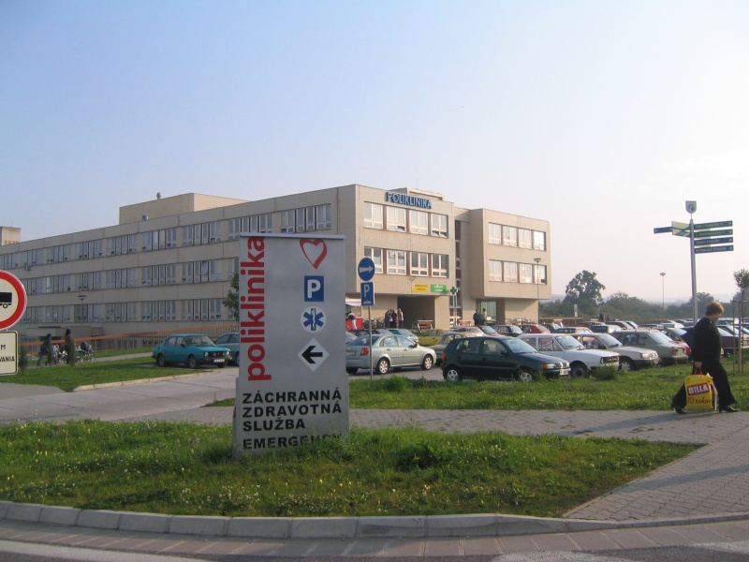
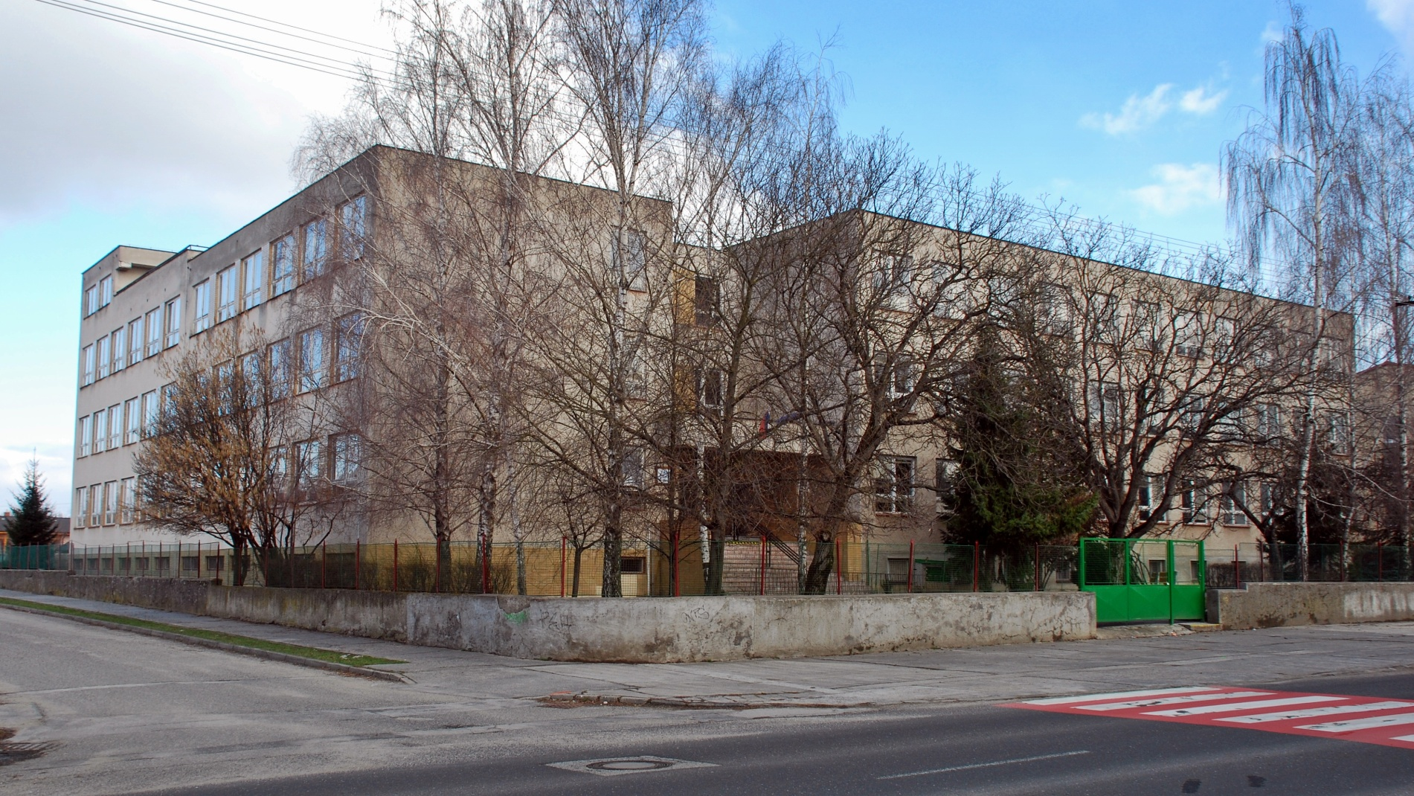
INŠTITÚCIE
1 MŠ, 4 ZŠ, 5SŠ, 2CVČ
zdravotnícke zariadenia
úrady a inštitúcie : poliklinika
polícia
okresný súd...

Slide 7
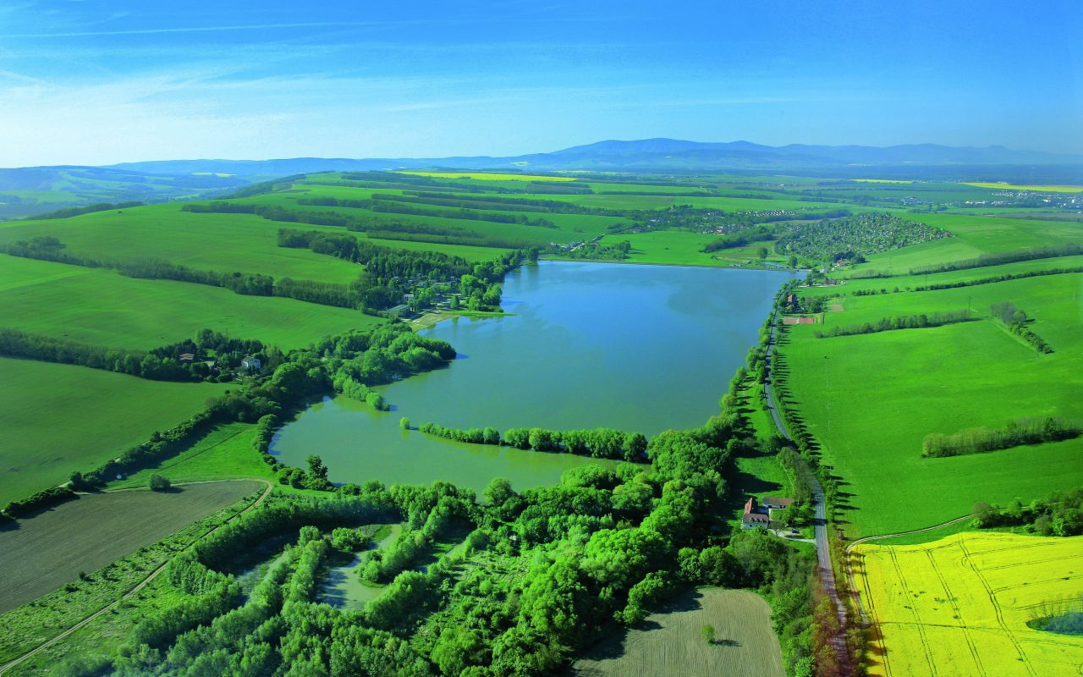
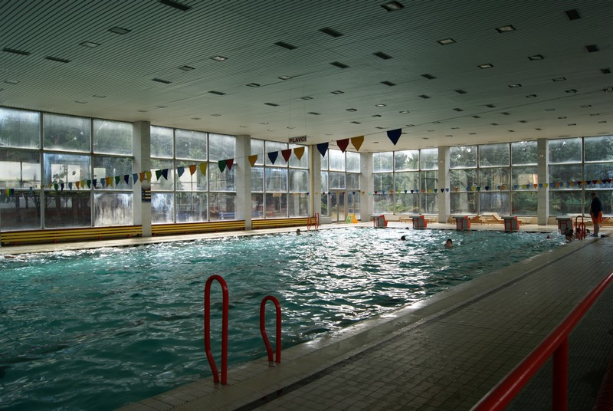
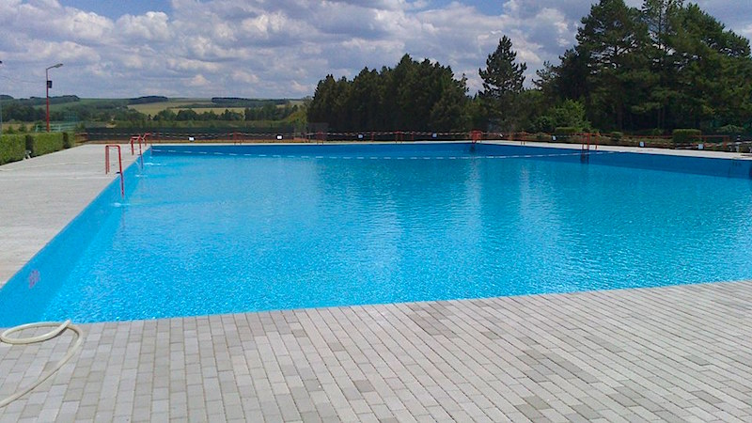
Kultúra
dom kultúry
Kunovská priehrada
plaváreň
kúpalisko
kino

Slide 8
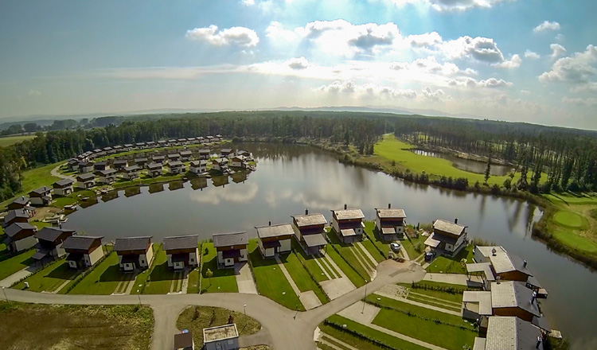
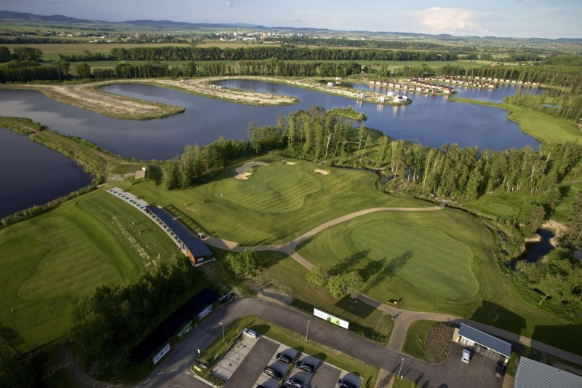
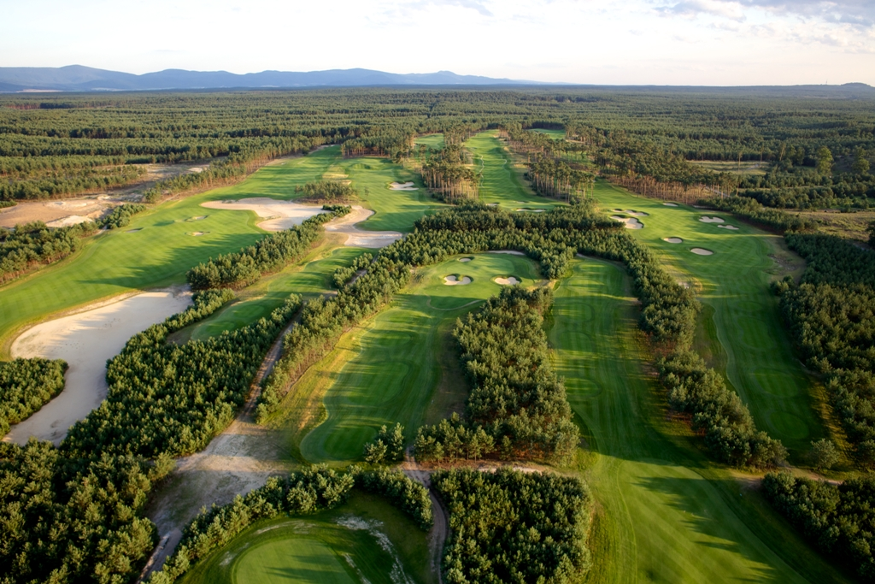
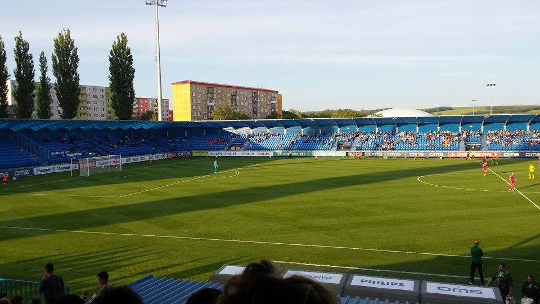
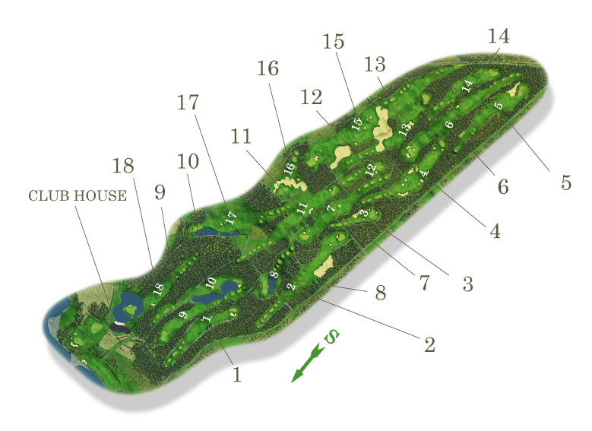
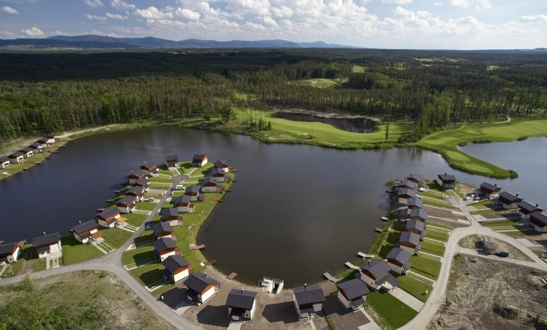
Šport
futbal – vznik v roku 1921
štadión od roku 1962
basketbal
futsal
hokej
volejbal
stolný tenis
golf

Slide 9
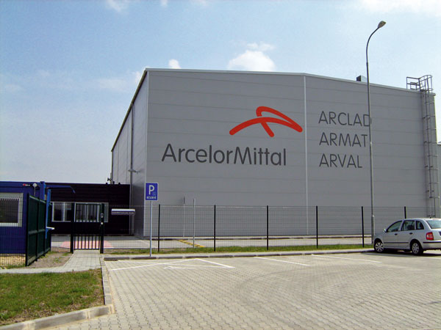
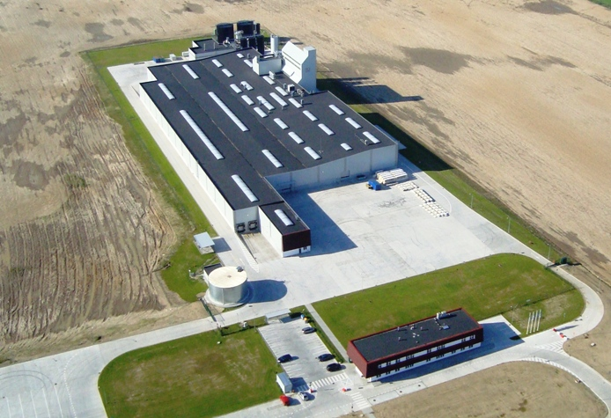
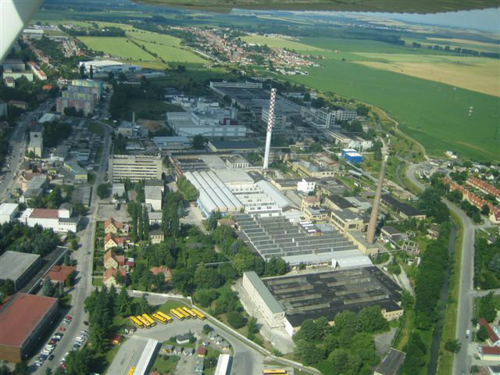
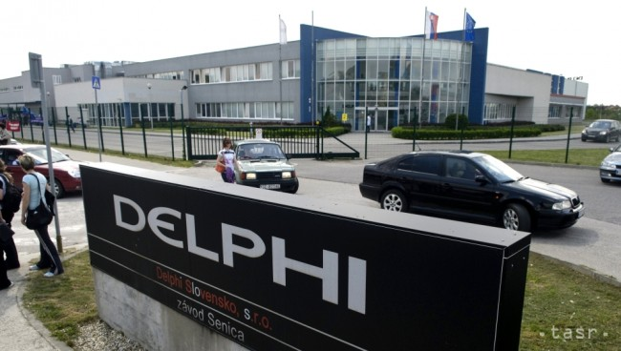
PRIEmysel
priemyselná zóna : Arcelor Mittal
IKO Slovakia
SLOVENSKÝ HODVÁB
DELPHI Slovensko

Slide 10
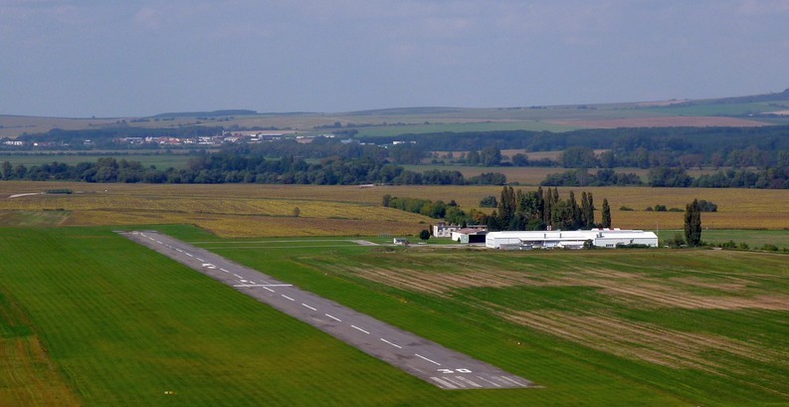
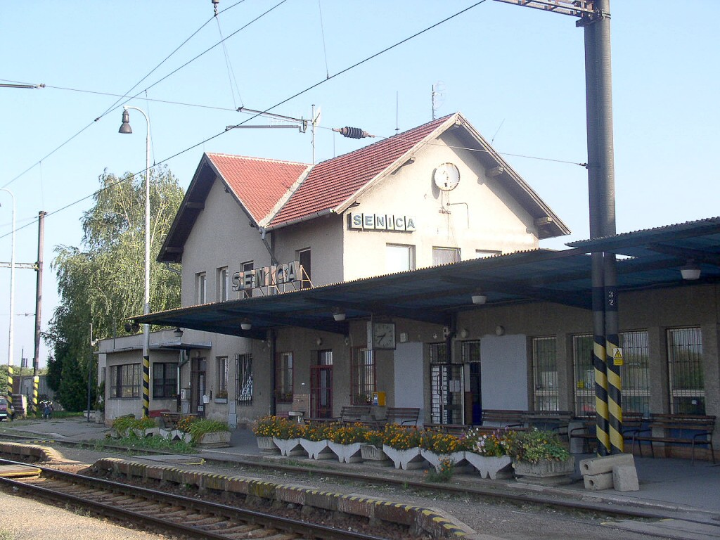
DOPRAVA
MHD
SAD
Letisko
Železničná stanica

Slide 11
ĎAKUJEM zA POZORNOSŤ!

Slide 12
ZDROJE
www.senica.sk
https://sk.wikipedia.org/wiki/Senica
http://park.senica.sk/
www.penatigolfresort.sk/
http://rsms.sk/nova/strediska/kunovska_priehrada

